Slide 1
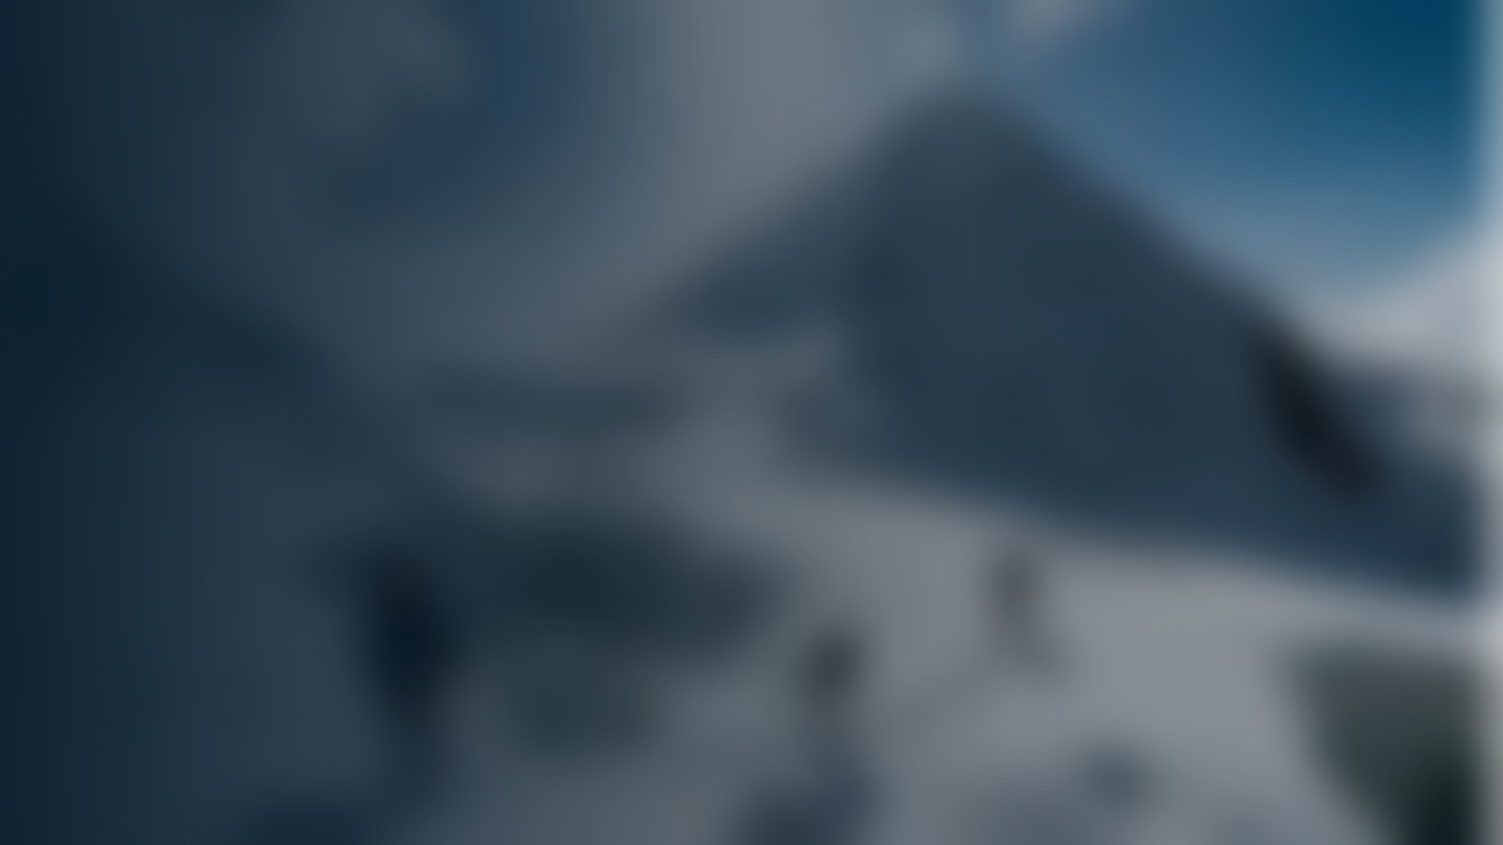
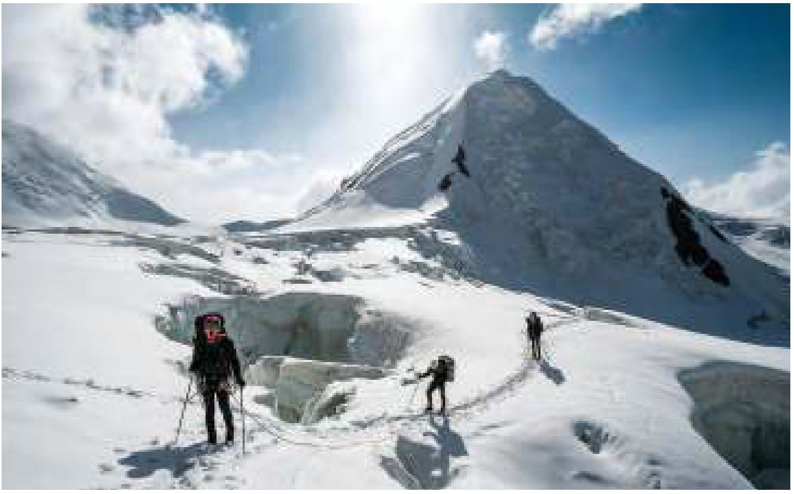
ШКОЛА АЛЬПИНИЗМА · МОДУЛЬ 4 · УРОК 4.1
Карта
и компас
Масштаб, горизонтали, азимут
и магнитное склонение
Памирский ледник
Не допуск и не аттестация.
Notes:
Здравствуйте! Это первый урок об ориентировании. Главный метод в горах — сопоставлять описание и карту с тем, что вы видите вокруг. Компас и навигатор помогают, но не думают за вас. Сначала разберём карту: масштаб, координаты, горизонтали и условные знаки. Потом компас, азимут и магнитное склонение. Урок не является допуском и не заменяет аттестацию.

Slide 2
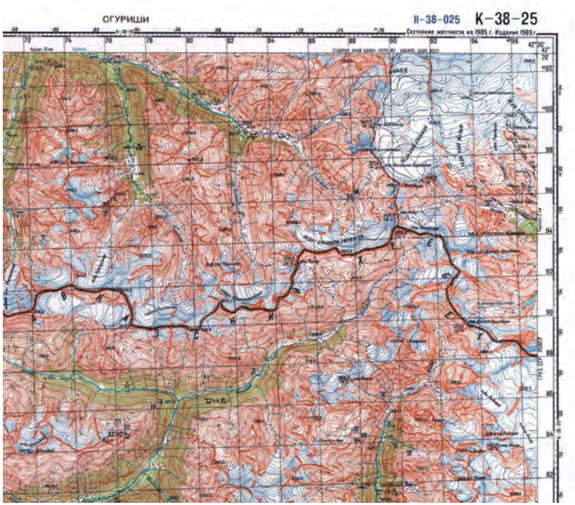
01 · КАРТА
Карта: масштаб и координаты
1
В альпинизме — «в 1 см 500 м» или «1 км»
2
1′ широты ≈ 1,852 км
3
Складывайте карту с открытой рамкой
4
СК-42 и WGS-84 расходятся на 100–150 м
02 / 10
Notes:
Карта — двухмерное изображение трёхмерного рельефа. Масштаб один к пятидесяти тысячам означает: в одном сантиметре — пятьсот метров. Для подготовки поездки в горы обычно берут карты «в сантиметре пятьсот метров» или «в сантиметре километр». Координаты точки определяют по рамке карты, поэтому складывайте её так, чтобы две перпендикулярные стороны рамки были открыты. Одна минута широты — это примерно одна морская миля, тысяча восемьсот пятьдесят два метра. И важная деталь: старые российские карты построены в системе координат СК-42, а навигаторы работают в WGS-84. Разница может составлять сто — сто пятьдесят метров. Проверьте, в какой системе ваша карта и что выставлено в навигаторе.

Slide 3
01 · КАРТА
Карта: что ещё нужно знать
Широта и долгота
координаты от экватора и Гринвичского меридиана
Бергштрих
штрих на горизонтали, показывает вниз по склону
Система координат
СК-42 на старых картах, WGS-84 в навигаторе
Ориентир
заметный объект; линейный — гребень, река, тропа
Высота сечения
разница высот соседних горизонталей
Кроки и абрис
кроки — чертёж местности, абрис — схема вдоль пути
03 / 10
Notes:
Добавим понятия, которые встречаются при работе с картой. Широта отсчитывается от экватора, долгота — от Гринвичского меридиана. Система координат — основа карты. На старых российских картах это СК-42, в навигаторах WGS-84, и точка может разъехаться на сто — сто пятьдесят метров. Высота сечения — разница высот между соседними горизонталями. Бергштрих — короткий штрих на горизонтали, он показывает, куда склон идёт вниз. Без него легко перепутать гребень с ложбиной. Ориентир — заметный объект, по которому определяют место и направление. Особенно ценны линейные ориентиры: гребень, река, край морены, тропа. И два вида самодельных схем. Кроки — подробный глазомерный чертёж участка местности. Абрис — схема вдоль пути без масштаба, где по порядку отмечены ориентиры и повороты. Именно абрисы часто прикладывают к описаниям маршрутов.

Slide 4
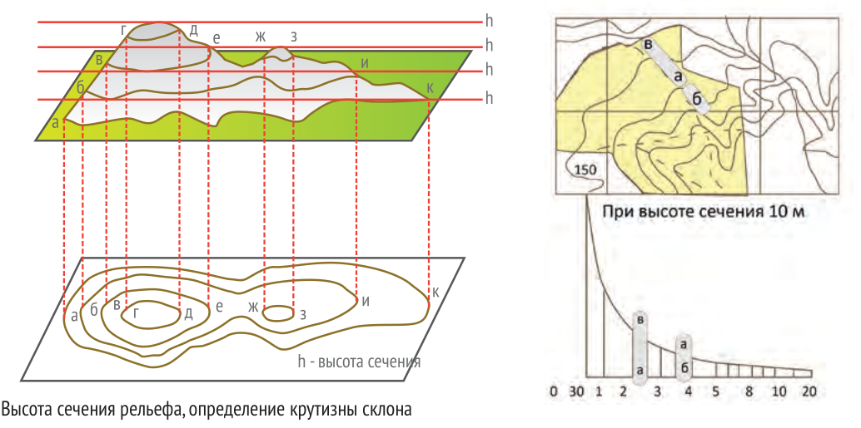
01 · КАРТА
Горизонтали: читаем крутизну
1
Горизонтали ближе — склон круче
2
Высота сечения подписана под масштабом
3
В горах расстояние по карте × 1,2–1,3
04 / 10
Notes:
Рельеф на карте показывают горизонталями — линиями, соединяющими точки одной высоты. Расстояние между соседними горизонталями по высоте называется высотой сечения, её подписывают под масштабом, например: «сплошные горизонтали проведены через двадцать метров». Чем ближе горизонтали друг к другу, тем круче склон. Так можно заранее увидеть стены, кулуары и пологие участки. Расстояние по карте — это проекция на плоскость, а реальный путь всегда длиннее. В холмистой местности измеренное по карте расстояние умножают на один и одну — один и две десятых, а в горах — на один и две — один и три десятых.

Slide 5
01 · КАРТА
Сколько идти: время и верёвка
3 км/ч
+1 час
Верёвка
≈ 500 м за 10 минут — основной способ счёта в горах
на каждые 600 м набора — правило Нейсмита
короткие точные отрезки меряют верёвками
05 / 10
Notes:
В горах пройденное расстояние считают в основном по времени. Если на этом рельефе вы идёте примерно три километра в час, то пятьсот метров — это десять минут. Для планирования есть классическое правило шотландского альпиниста Уильяма Нейсмита: пять километров в час по ровному плюс час на каждые шестьсот метров набора высоты. Для группы с рюкзаками это оптимистичная оценка, поэтому закладывайте запас. А на коротких отрезках, где нужна точность, расстояние меряют верёвками. Например, сто пятьдесят метров до поворота на леднике надёжнее отмерить тремя верёвками, чем по часам.

Slide 6
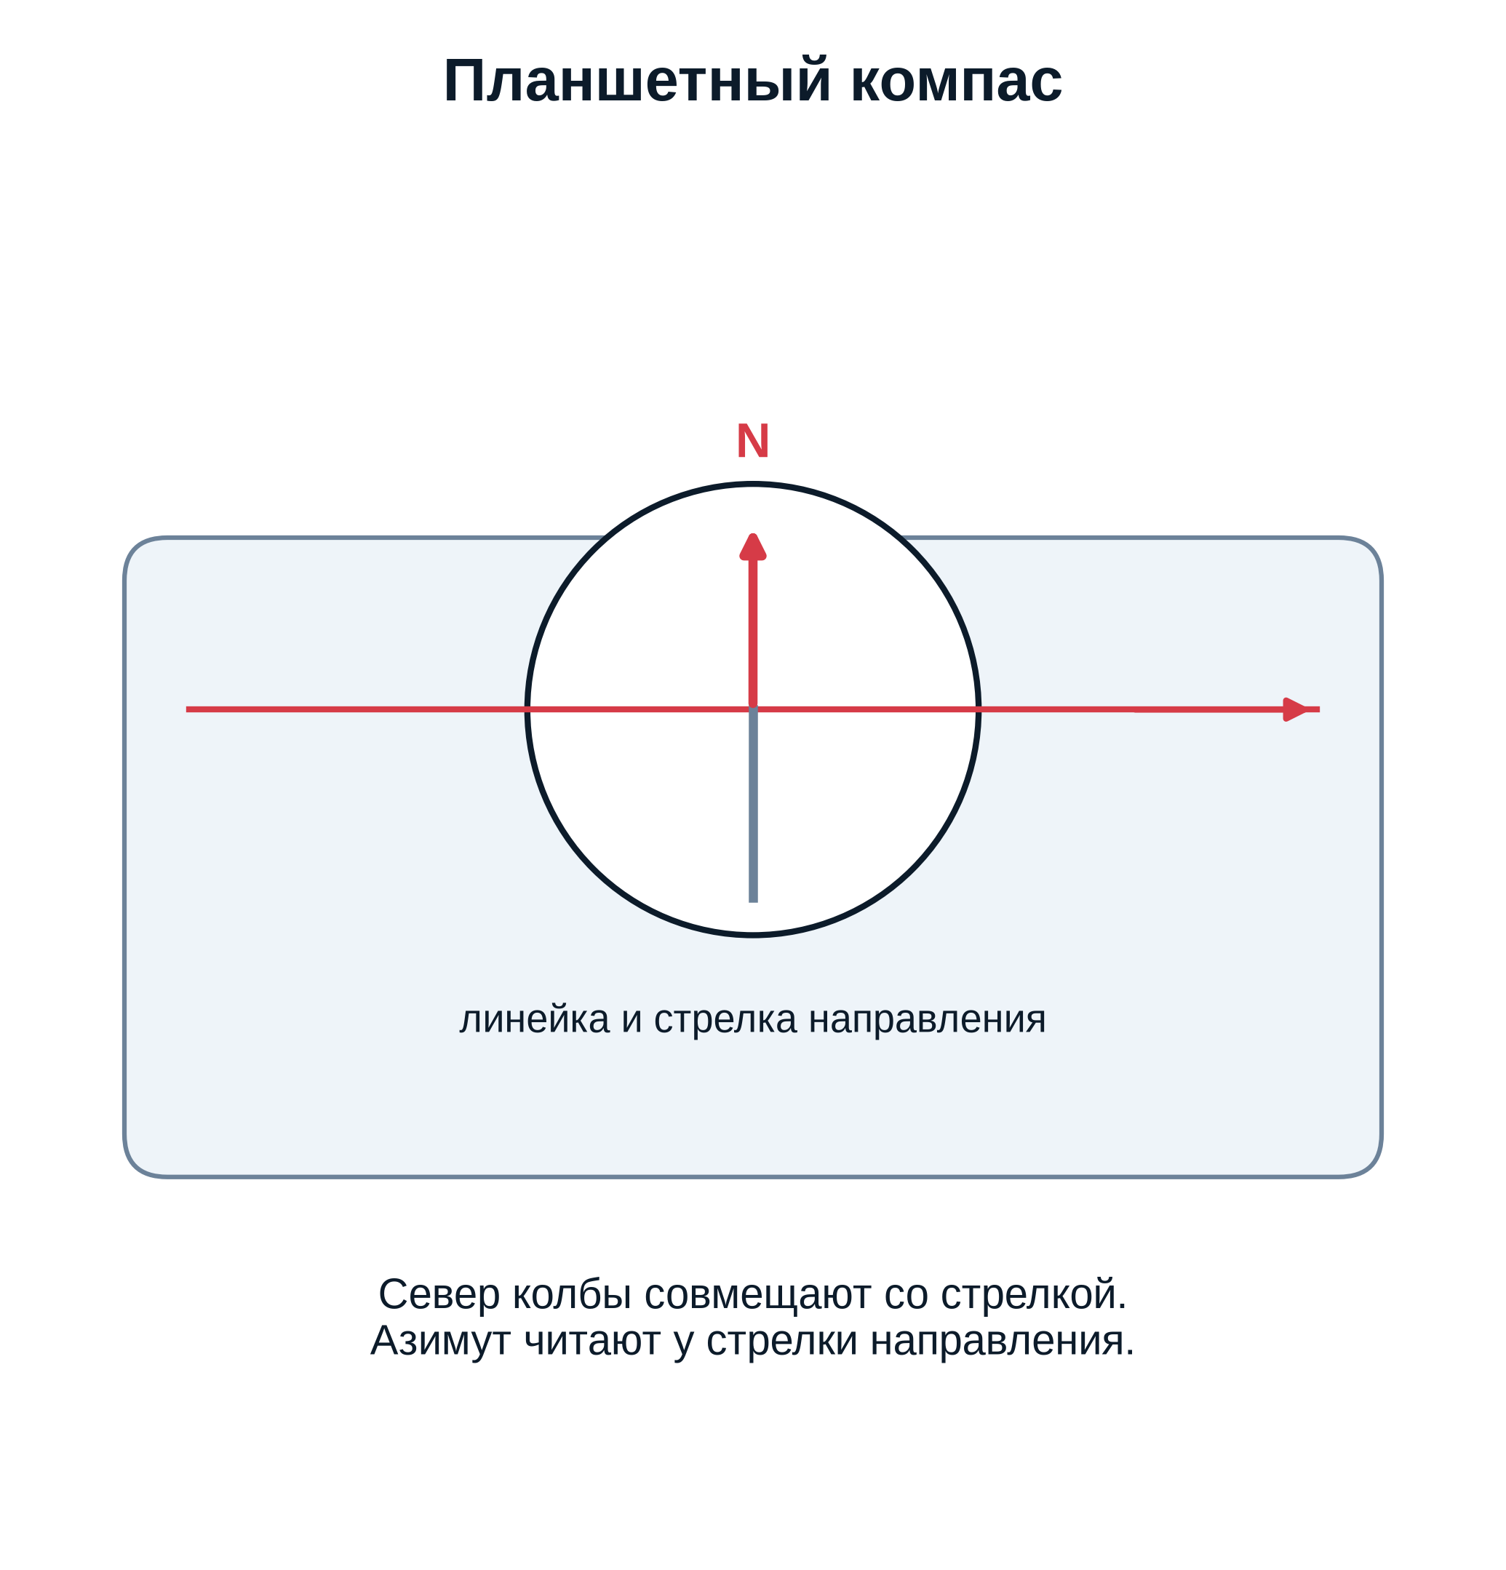
02 · КОМПАС
Компас: что есть что
1
Красный конец стрелки — магнитный север
2
Вращающееся кольцо и линии сетки
3
Зеркало и прорезь — для визирования
4
Сталь, магниты и электроника сбивают стрелку
06 / 10
Notes:
Компас — главный инструмент вместе с картой. Для гор лучше компас с зеркалом и поправкой на магнитное склонение. Разберём устройство. Основание — прозрачная пластина, по её краю прокладывают направление на карте. Красный конец магнитной стрелки указывает на магнитный север. Вращающееся кольцо со шкалой градусов и линиями сетки поворачивают при переносе азимута. Индикатор азимута — точка, по которой читают значение. Зеркало и прорезь нужны, чтобы точно навестись на объект. И главное ограничение: любые стальные и намагниченные предметы — ледоруб, телефон, рация — искажают показания. Держите их подальше, когда берёте азимут.

Slide 7
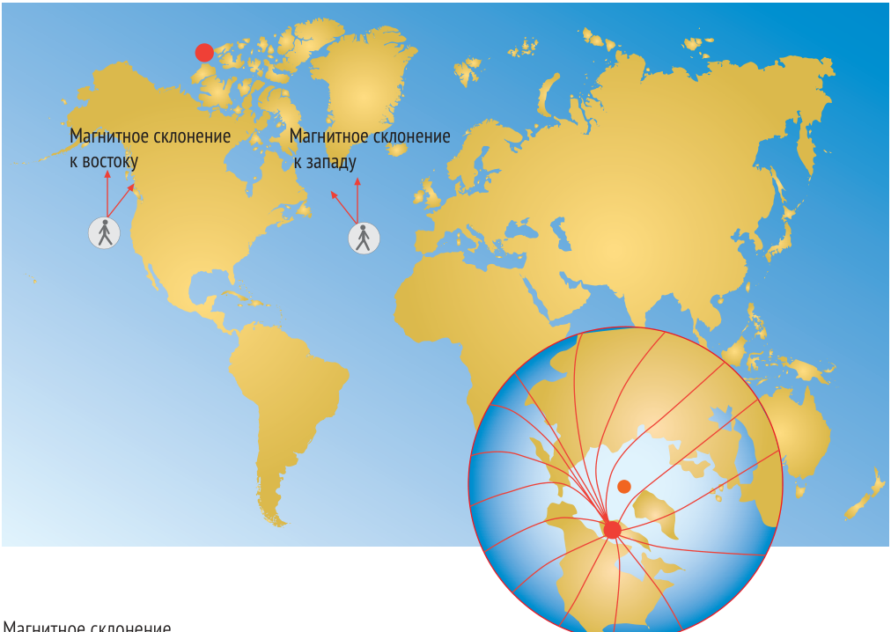
02 · КОМПАС
Склонение: магнитный север — не истинный
1
Приэльбрусье +6–7°, Хибины +15°
2
С карты на местность: восточное вычитаем
3
С местности на карту: восточное прибавляем
4
Актуальное склонение уточняйте перед выходом
07 / 10
Notes:
Стрелка компаса показывает не на географический, а на магнитный полюс, и он постоянно смещается. Разница между направлением на север по карте и по компасу называется магнитным склонением. Восточное считают положительным, западное — отрицательным. В Приэльбрусье склонение около шести-семи градусов к востоку, в Хибинах — около пятнадцати. Учитывать его нужно, чтобы точно перенести маршрут с карты на местность и обратно: на десяти километрах ошибка в семь градусов уводит в сторону больше чем на километр. Правило пересчёта такое. С карты на местность восточное склонение вычитаете. Например, на карте строго север, триста шестьдесят градусов, склонение восемь градусов к востоку — на компасе ставите триста пятьдесят два. С местности на карту — наоборот, прибавляете. Склонение меняется со временем, поэтому уточняйте актуальное значение перед поездкой.

Slide 8
02 · КОМПАС
Азимут и склонение на карте
Азимут
угол от севера до направления движения, по часовой
Годовое изменение
поправка к склонению за прошедшие годы
Истинный и магнитный
истинный — от севера карты, магнитный — по компасу
Сближение меридианов
угол между сеткой карты и истинным севером
Отметка склонения
схема у южной рамки листа: склонение и год
08 / 10
Notes:
Соберём определения. Азимут — угол между направлением на север и направлением движения или на предмет. Его отсчитывают от севера по часовой стрелке, от нуля до трёхсот шестидесяти градусов. Если север географический, азимут истинный, его берут по карте. Если магнитный — азимут магнитный, его показывает компас. Разница между ними и есть склонение. На топографической карте значение магнитного склонения для данной местности показано отметкой — схемой и подписью у южной рамки листа: величина склонения, год, на который оно дано, и годовое изменение. Карты бывают старыми, поэтому прибавьте изменение за прошедшие годы или возьмите свежее значение в калькуляторе склонения или в навигаторе. На той же схеме указано сближение меридианов — угол между линиями километровой сетки и истинным севером, обычно до двух-трёх градусов. Его учитывают, если берут азимут не по рамке, а по сетке карты.

Slide 9
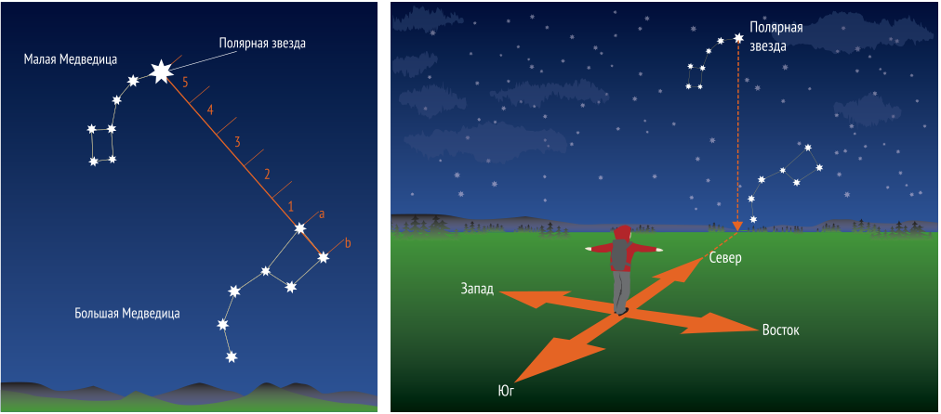
02 · КОМПАС
Север без компаса
1
Солнце в полдень — на юге, сдвиг 15° в час
2
Полярная звезда — 5 «ковшей» от Большой Медведицы
3
Полная Луна в полночь — на юге
09 / 10
Notes:
Определить стороны света можно и без приборов. В Северном полушарии Солнце в полдень стоит на юге, восходит на юго-востоке, а садится на юго-западе — летом в горах заметно севернее. За час оно смещается на пятнадцать градусов. Ночью ищите Полярную звезду: она всегда показывает на север. Найти её помогает Большая Медведица — продолжите линию через две крайние звёзды ковша примерно на пять таких расстояний. Полная Луна стоит напротив Солнца, поэтому в полночь она на юге. Но идти по светилам неудобно: сориентировавшись, привяжитесь к заметным ориентирам на местности и двигайтесь по ним.

Slide 10
Главное из урока
Запомнить
Дальше
Только очно
1
1 : 50 000 — в 1 см 500 м
1
Урок 4.2: навигация на маршруте
1
Работа с картой и компасом
2
Ближе горизонтали — круче склон
2
Азимутальный ход на местности
3
С карты — восточное склонение вычитаем
Урок не допуск, не квалификация и не официальный экзамен ФАР.
10 / 10
Notes:
Подведём итог. Масштаб один к пятидесяти тысячам — в сантиметре пятьсот метров. Проверьте систему координат карты и навигатора. Чем ближе горизонтали, тем круче склон, а бергштрих показывает, куда вниз. Время в горах считаем с запасом, правило Нейсмита — оптимистичная оценка. Компас держим подальше от железа, а при переносе азимута с карты на местность восточное склонение вычитаем. Дальше — навигация на маршруте.

